Slide 1
Учебный проект по теме
«Мы в ответе за тех
кого приручили»
Исполнители: ученики 1 в класса
МБОУ СОШ №35 г. Астрахани
Руководитель: Фирсова И.А.

Slide 2
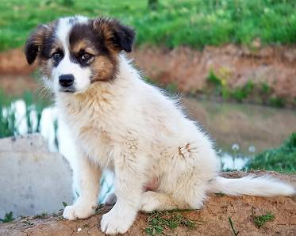
Основополагающий вопрос
Почему мы в ответе за тех, кого приручили?
Проблемные вопросы
Как правильно подобрать домашнее животное?
Почему люди заводят домашних животных?
Как повысить ответственность хозяев за своих животных?
Почему появляются бездомные животные?
Учебные вопросы
Каких животных можно назвать домашними?
Каких животных можно держать дома?
Почему люди заводят домашних животных?
Откуда на улицах появляются бездомные животные?
Какие меры надо принимать, чтобы было меньше бездомных животных?

Slide 3
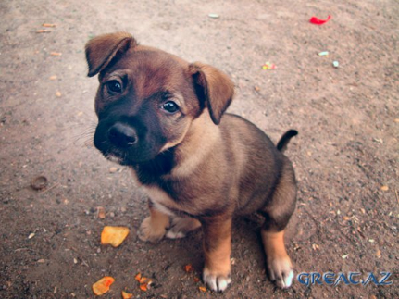
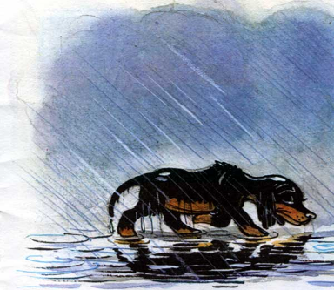
Гипотеза.
Если каждый из нас будет задумываться, что мы в ответе за тех, кого приручаем, то бездомных животных будет на Земле меньше.

Slide 4
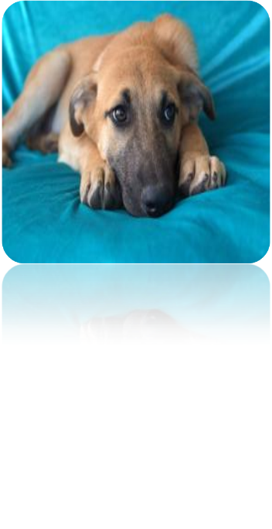
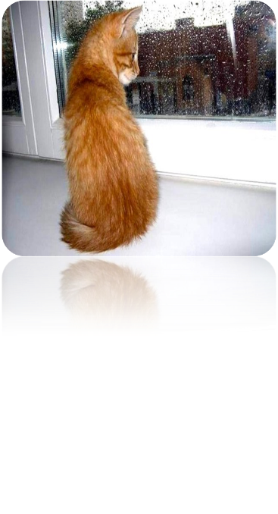
А.Сент-Экзюпери
« Ты навсегда в ответе за тех, кого приручил…»

Slide 5
Приручить – сделать ручным, послушным. Приручиться – стать ручным, привыкнуть к человеку (Словарь С.И.Ожегова).
Цель работы над проектом:
выяснить значение домашних животных и привлечь к проблеме бездомных животных учащихся и взрослых

Slide 6
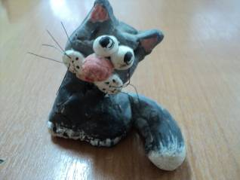
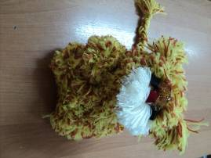
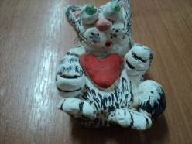
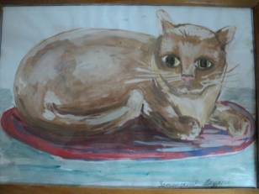
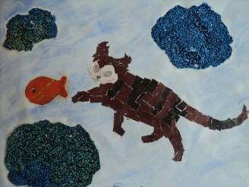
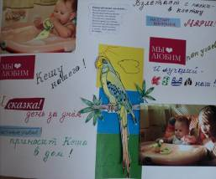
В ходе работы мы делали поделки, аппликации, рисовали рисунки наших домашних питомцев.

Slide 7
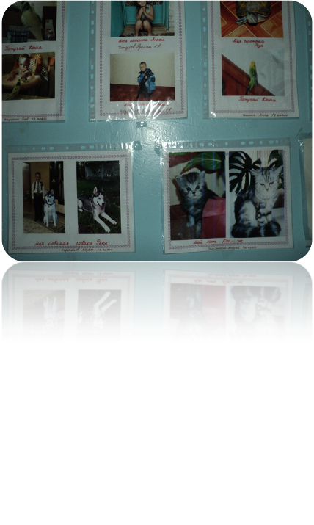
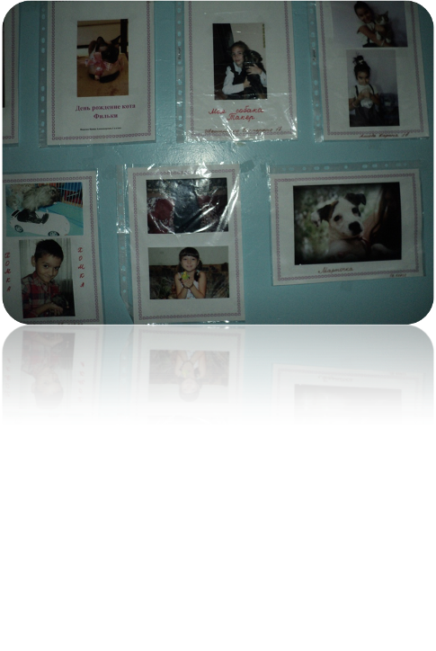
Участвовали в фото- выставке «Наши четвероногие друзья»

Slide 8
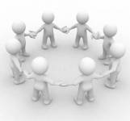
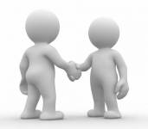
Правила работы в команде и выбор лидера:
«Совместная работа»;
«Умение договариваться»;
«Взаимопомощь»;
4.

Slide 9
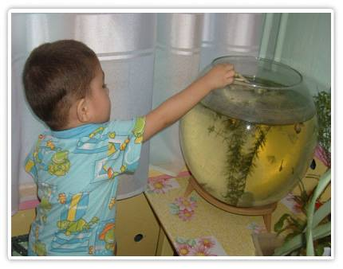
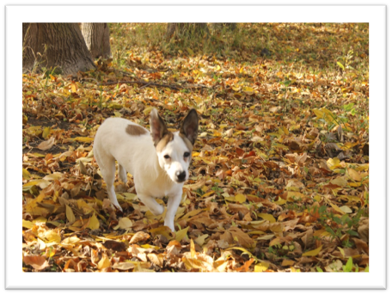
Итог работы первой группы.
В результате работы над проектом предстояло выяснить,
-Какие животные живут у учащихся нашего класса дома?
- Какие условия созданы для домашних животных в семье?
-Выяснить, почему люди заводят домашних животных?

Slide 10
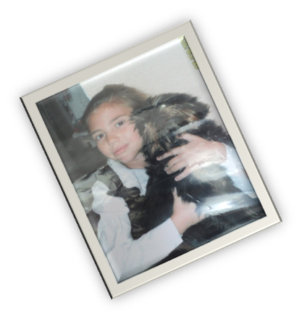
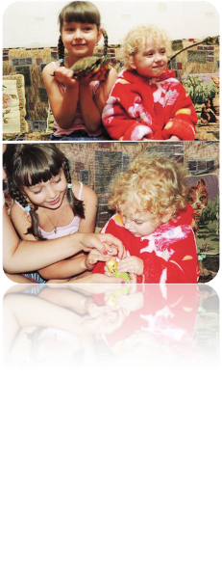
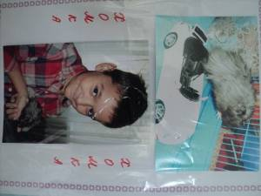
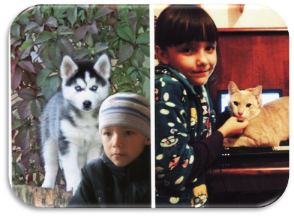
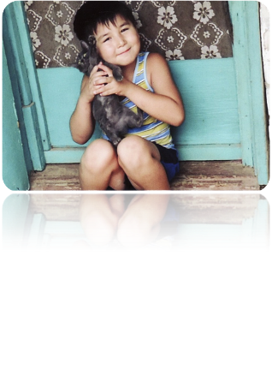
Животные у учащихся нашего класса дома.

Slide 11
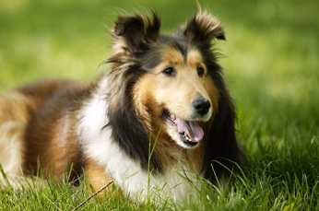
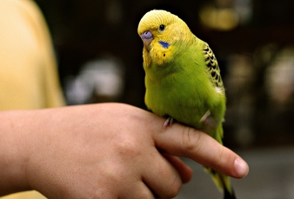
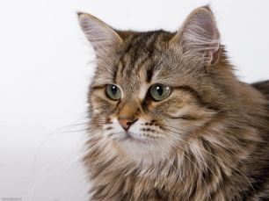
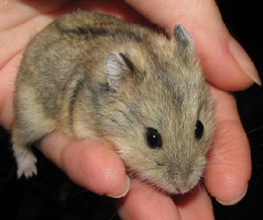
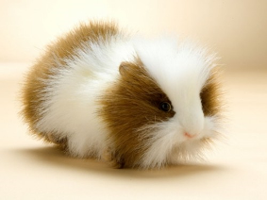
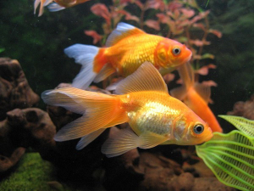
Чтобы правильно подобрать домашнее животное необходимо:
-Обсудить всей семьёй, какого питомца хотелось бы иметь каждому члену семьи.
- Решить, какое животное может жить в доме?
-Кто будет ухаживать за животным?
- Куда деть животное в случае длительного отпуска и отъезда?

Slide 12
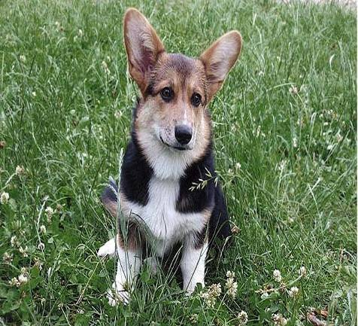
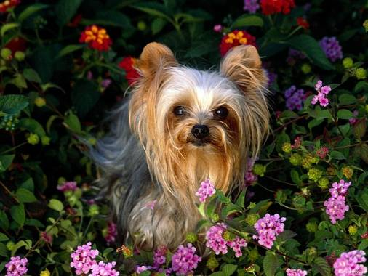
Не надо мне джинсы,
Кроссовки и жвачку.
Купите простую,
Живую собачку.

Slide 13
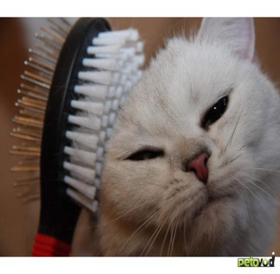
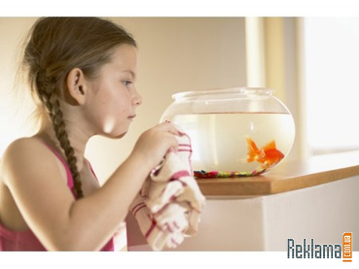
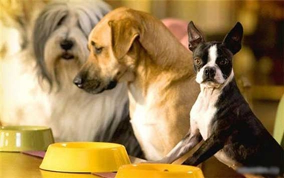
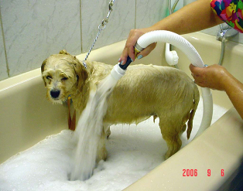
Итог работы второй группы.
Выяснить правила ухода за домашними животными и изучить язык общения с животными.

Slide 14
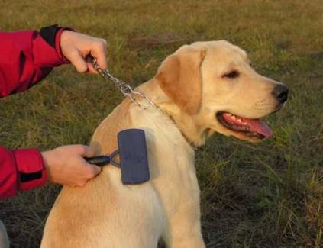
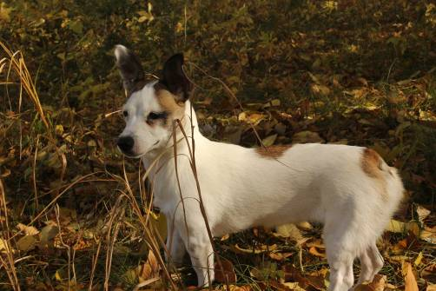
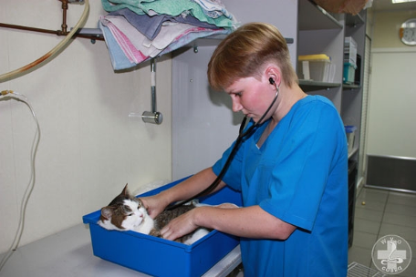

Slide 15
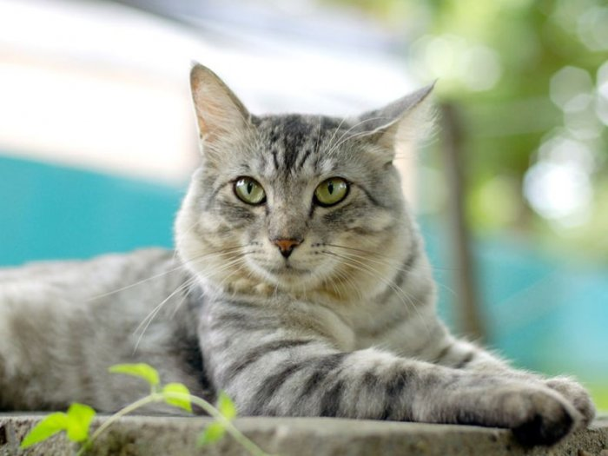
«Узнай кошачий язык».

Slide 16
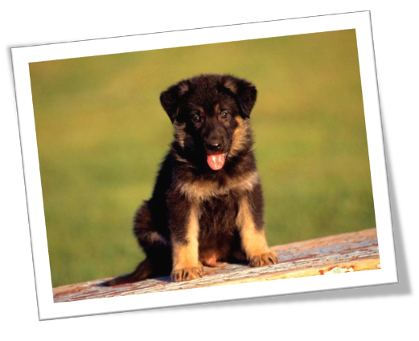
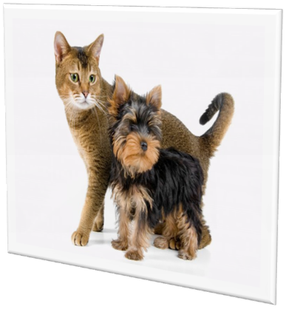
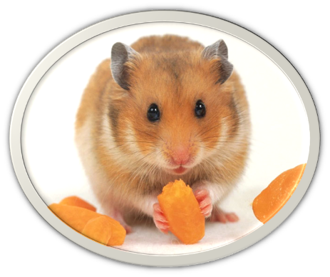
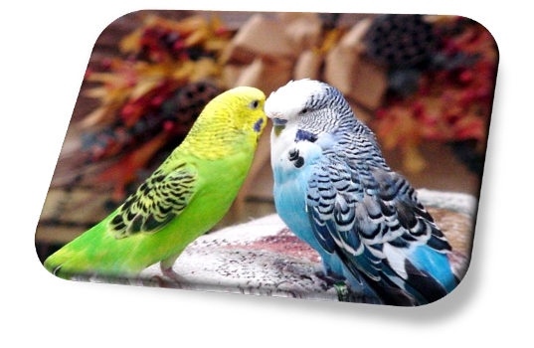

Slide 17
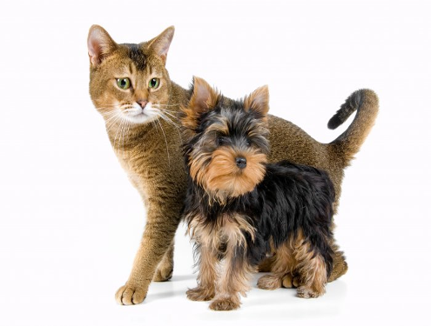
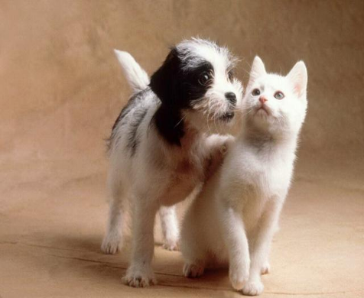
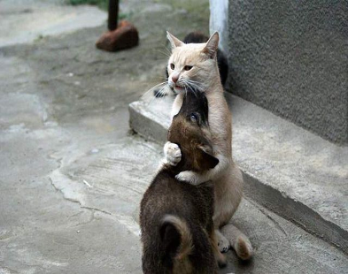
Берегите своих кошек и собак,
Надевайте поводок, когда ходите гулять!
Не забудьте вовремя кормить и поить,
Прививки им делать и просто любить!

Slide 18
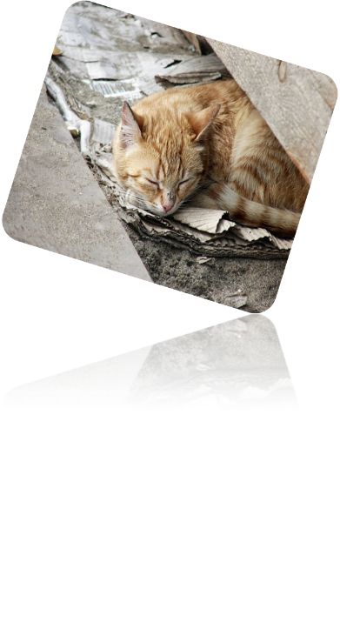
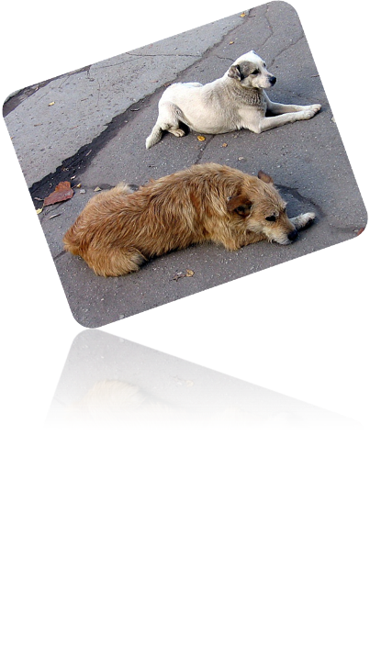
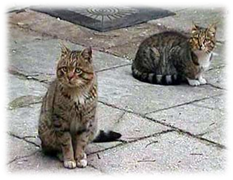
Итог работы третьей группы.
- Почему появляются бездомные животные?
-Какие меры надо принимать, чтобы было меньше бездомных животных?

Slide 19
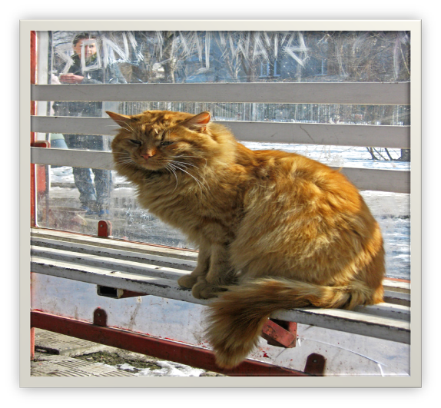
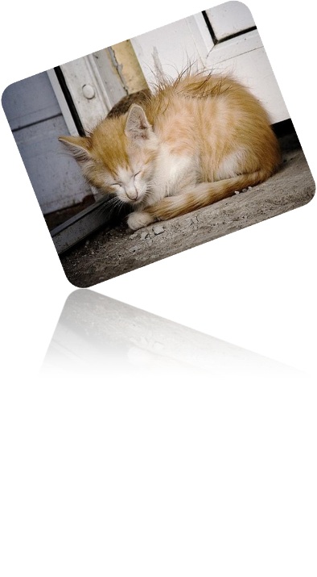

Slide 20
Откуда на улицах появляются бездомные животные?
Бездомные животные - это выброшенные, потерявшиеся собаки и кошки, а также те, которые родились на улице.
Каждое выброшенное на улицу животное – это чьё-то предательство. Надо помнить об этом и не давать в обиду тех, кто не может защититься сам.

Slide 22
Вы смотрели бездомной собаке в глаза?
Вы когда -нибудь видели столько печали ?
Две дорожки от глаз "протоптала" слеза.
Сколько боли, несчастья у ней за плечами.

Slide 23
Разве Вас не учили: "Мы в ответе за тех..."
Или может Вы просто про это забыли ,
Когда Вам надоело и после утех.
Вы за ней двери дома закрыли?

Slide 25
Причины, по которым животные становятся бездомными
1.Отказ хозяина от своего любимца (нашкодит любимец, надоест хозяевам)
2.Хозяева больше не могут прокормить питомца, т.к. нет денег
3.Невнимательность хозяев во время прогулок (животное остается без присмотра, заиграется, убегает и теряется)
4.Рождение новых бездомных животных прямо на улице.

Slide 27
Как решить проблему бездомных животных?
-Строить для них приюты.
-Искать хозяев для бездомных животных, дав объявления.
-Выпускать листовки в защиту животных.

Slide 29
Добрые советы:
-Никогда не избавляйтесь от своих домашних любимцев,
поскольку, предав их любовь и доверие, вы можете стать виновниками их смерти
-Будьте внимательны. Всегда проверяйте поводки и ошейники.
-Обязательно прикрепляйте к ошейнику табличку с данными на любимца и вашими телефонами, чтобы люди могли вам его вернуть.

Slide 30
Итог работы над проектом.

Slide 31
«Доброта - это солнце, которое согревает душу человека. Всё хорошее в природе - от солнца, а всё лучшее в жизни - от человека»
Заботьтесь о своих питомцах и помните:
« Мы в ответе за тех, кого приручили.»

Slide 32
Памятник сенбернару Барри, который спас в Альпийских горах 40 человек.

Slide 33
Памятник собакам, ожидающим своего хозяина

Slide 34
Памятник «Верность»

Slide 35
Люди, не обижайте своих питомцев! Мы в ответе за тех, кого приручили!
Люди, не обижайте своих питомцев! Мы в ответе за тех, кого приручили!

